Slide 1
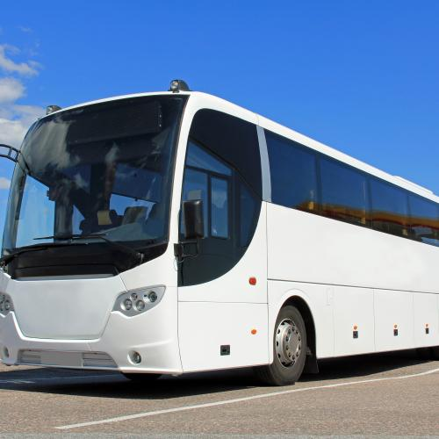
Putujemo
autobusom

Slide 2
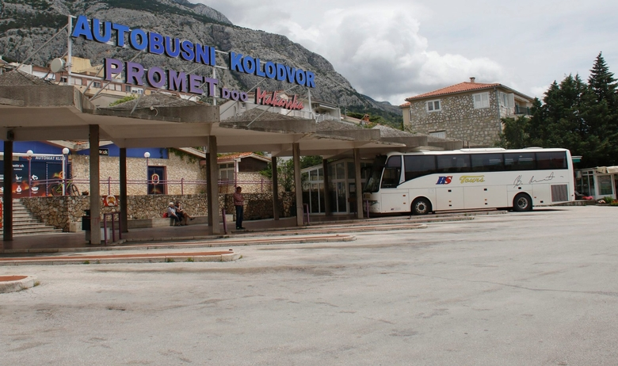
Autobusni kolodvor mjesto je dolaska i odlaska autobusa.

Slide 3
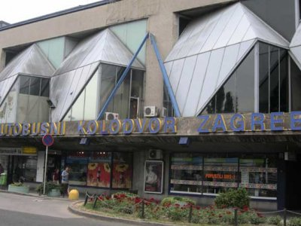
AUTOBUSNI KOLODVOR ZAGREB

Slide 4
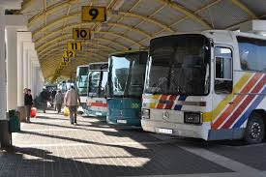
Autobusi kreću s odlaznih perona, a dolaze na dolazne perone.

Slide 5
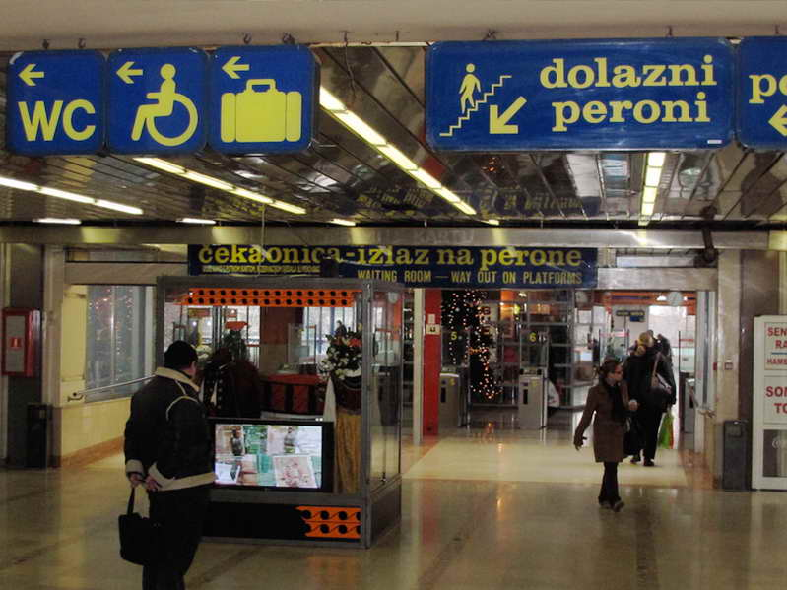
Dolazni peron

Slide 6
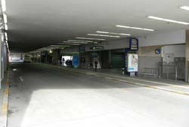
Odlazni peron

Slide 7
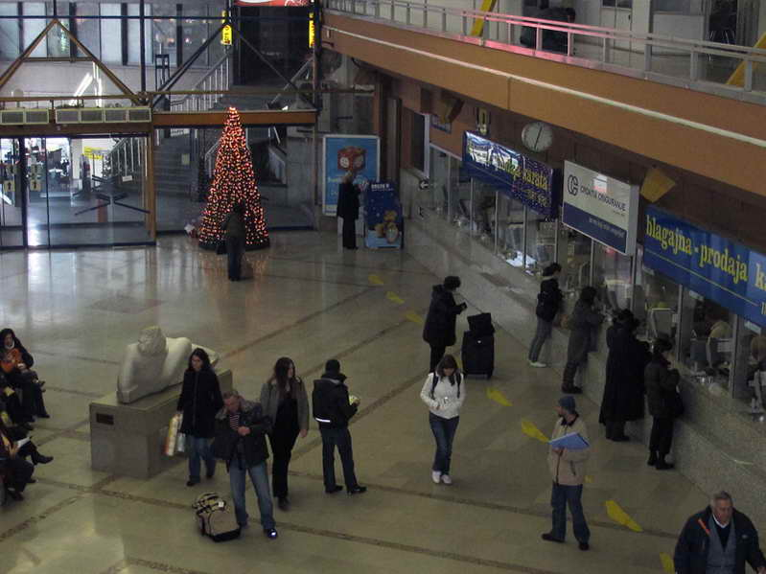
Na autobusnom kolodvoru dobivaju se informacije o voznom redu autobusa.

Slide 8
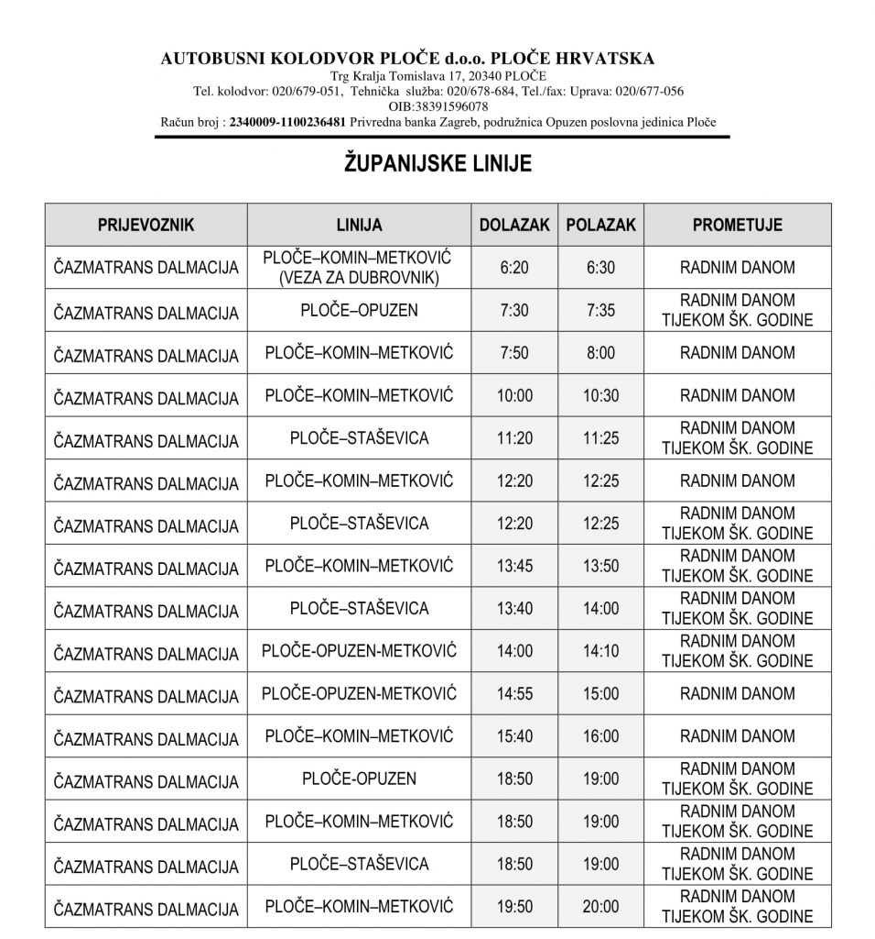

Slide 9
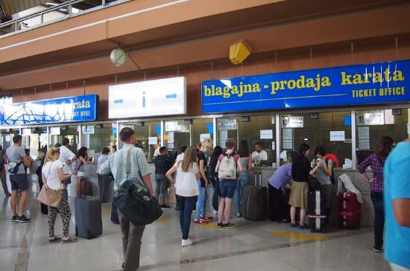
Na blagajnama se kupuju putne karte.

Slide 10
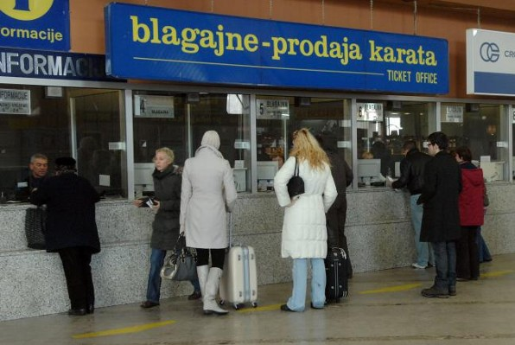

Slide 11
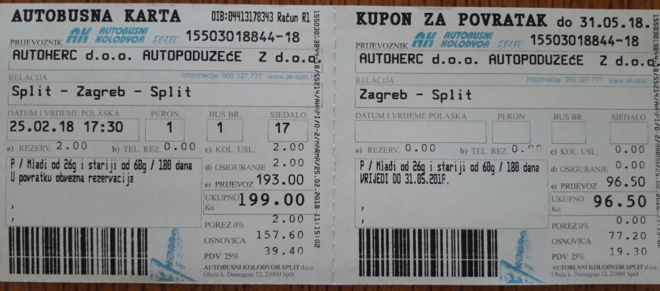
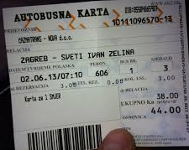

Slide 12
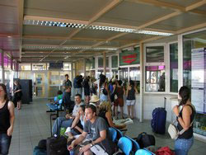
U čekaonici se čeka na ukrcaj putnika.

Slide 13
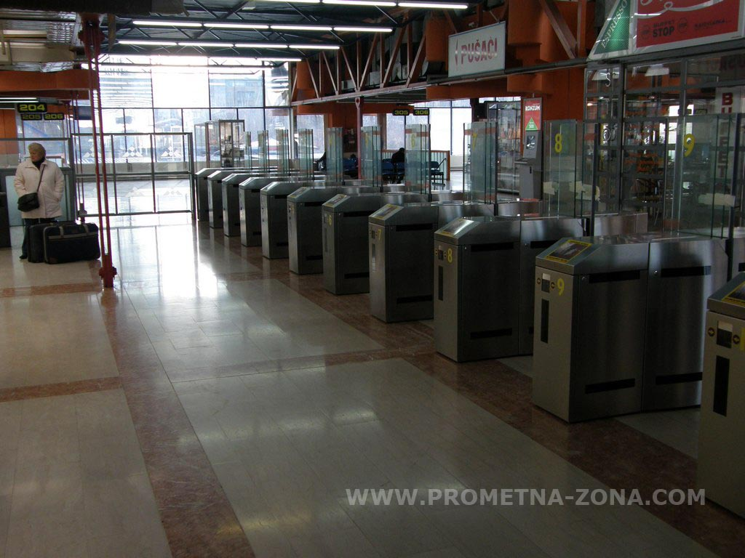

Slide 14
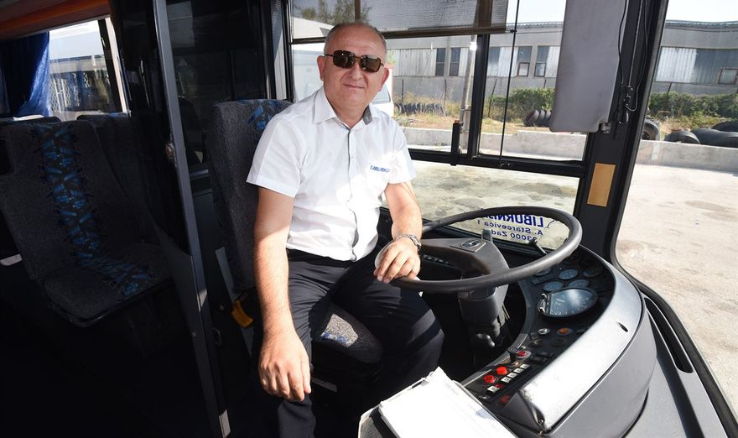
Autobus vozi vozač.

Slide 15
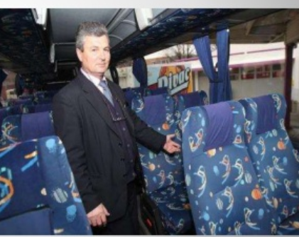
Kondukter kontrolira putne karte.

Slide 16
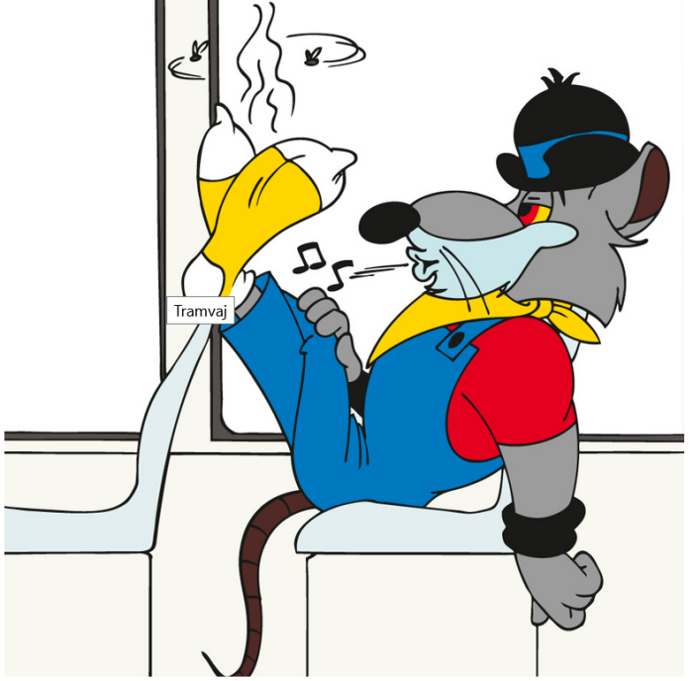
U autobusu se
ponašamo
pristojno.
I u javnom prijevozu vrijede pravila bontona.
Kad ulaziš u autobus ili tramvaj ili neko drugo prijevozno sredstvo, ne guraj se i ne nahrupljuj unutra prije nego što putnici koji to žele izađu. Strpljivo čekaj red.
Ne vozi se bez plaćene karte. To nije samo nepristojno, nego je i krađa.
Vidiš li slobodno sjedalo, ne bacaj se prema njemu ne bi li pretekao bakicu koja mu je već nadomak. Ogledaj se oko sebe. Ugledaš li stariju osobu, majku s djetetom, trudnicu, invalida, ponudi im da sjednu.
Ako već sjediš, ne pravi se zainteresiran za brojanje rasvjetnih stupova uz duž ceste, ne primjećujući da pokraj tebe stoji netko kome je potrebnije sjesti. Ustani i ljubazno prepusti sjedalo.
Kad si s društvom, ne nadvikujte se i ne ometajte druge putnike.
Pazi na svoje stvari. Ako nosiš torbu na leđima, pazi da prilikom okretanja ne bi koga udario ili srušio
http://www.hlapic.net/2016/05/03/bonton-ponasanje-u-javnom-prijevozu/

Slide 17
PONOVIMO:

